Slide 1
第一章：纯数据库篇
开启mysql日志(docker)、初步设置连接池

Slide 2
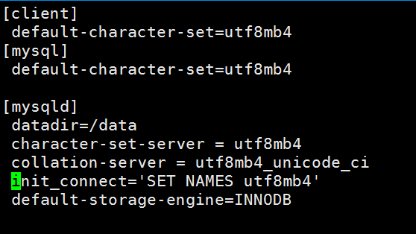
最早的时候我们mysql配置是这样的

Slide 3
此时我们加入日志
[mysqld]
log-error=/mylog/error.log
slow_query_log = on
long_query_time=2
slow-query-log-file =/mylog/slow.log
5.7
错误日志： log-error 慢查询日志: log-slow-queries
注意,为了查看效果 我们重新创建容器

Slide 4
过程
先停掉并删掉容器
docker stop mysql && docker rm mysql
使用如下命令
docker run --name mysql -d \
-p 3306:3306 \
-v /home/shenyi/mysql/data:/data \
-v /home/shenyi/mysql/conf/my.cnf:/etc/mysql/my.cnf \
-v /home/shenyi/mysql/mylog:/mylog \
-e MYSQL_ROOT_PASSWORD=123456 \
mysql:5.7

Slide 5
这里有个权限问题
首先这样运行
docker run -it --rm --entrypoint="/bin/bash" mysql:5.7 -c "cat /etc/group "
因为容器默认使用的是mysql用户。 因此我们需要把映射的文件夹修改owner
具体请看视频操作
启动好后 可以用 show variables like 'log%';
查看基本请看

Slide 6
连接池的设置
目前 我设置为 最大连接数10，空闲5
在并发1500 连接数3000 情况下 轻松过（暂时不要加大，后面再说）

Slide 7
欢迎加入我们的QQ群
程序员在囧途教育QQ群
606976586

